Slide 1




Science de la vie et de la terre
Période 2
Niveau
1
Fiche
Chapitre 2
Les systèmes organiques selon l’environnement.
Établir le lien entre la denture /le tube digestif d'un animal et son régime alimentaire.
Tâche 2/3

Slide 2









Banque des icones utilisées dans les slides
Slide réservé à l’enseignant
Consignes et explications données aux élèves (à dire à haute voix)
L’élève prête l’attention à l’enseignant
L’élève lève la main avant de répondre
L’élève utilise l’ardoise pour répondre
L’élève recopie la correction sur le livret
Pratique guidée en binôme
Pratique autonome

Slide 3


Structure de la séance
R
Moment de récupération
5 min
C
Consolidation
10 min
M
Métacognition
10 min

Slide 4


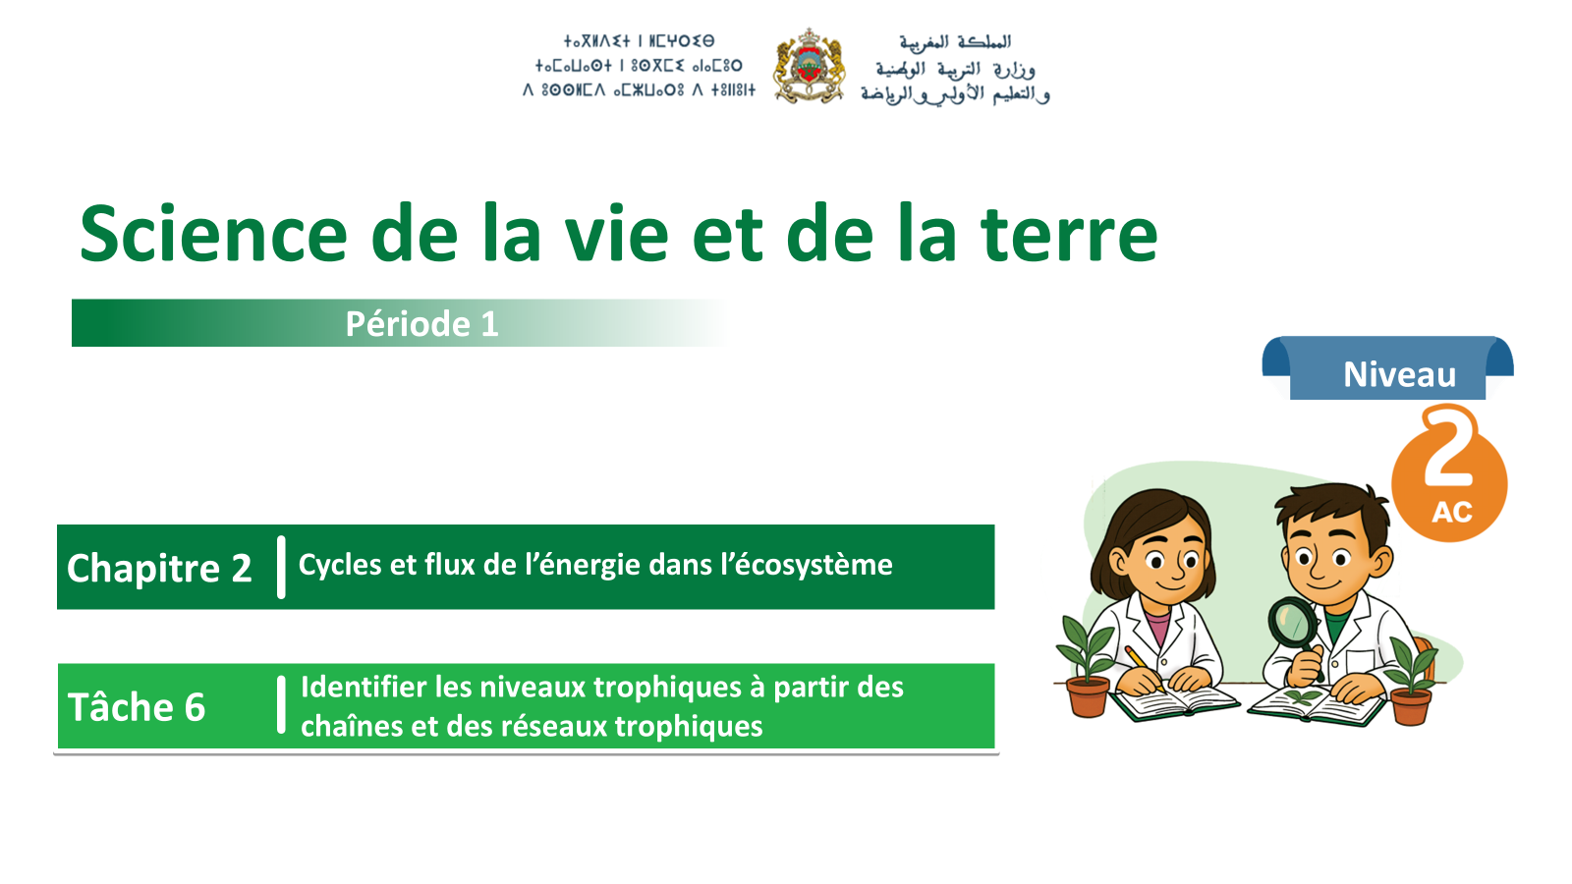






Matériel nécessaire
Supports de l’enseignant
Supports de l’élève

Slide 5

À la fin de cette séance, vous allez consolider vos apprentissages concernant les tâches ci-dessous:
O
Établir le lien entre la denture /le tube digestif d'un animal et son régime alimentaire.

Slide 6

M
Moment de récupération
5 min

Slide 7

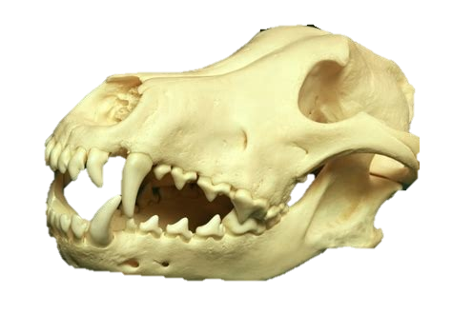
Voici une question relative à l’adaptation d’un carnivore à son régime alimentaire.
R
Inviter les élèves à utiliser les ardoises.
1. Observez le crane ci-contre et répondez par Vrai ou faux.
a. Une denture incomplète
b. Des canines long et pointues
c. Molaires avec table d’usure

Slide 8
Parfait. Je vous rappelle qu’un carnivoree à une denture complète avec des canines longues et pointues et ils n’ont pas de table d’usure.
R
faux
a. Une denture incomplète
vrai
b. Des canines long et pointues
faux
c. Molaires avec table d’usure

Slide 9
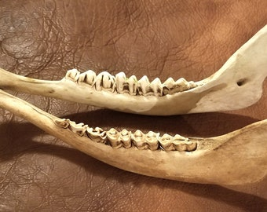
Voici une question relative à l’adaptation d’un herbivore à son régime alimentaire.
R
Inviter les élèves à utiliser les ardoises.
2. Complétez le tableau ci-dessous par ce qui convient .
Indice d’adaptation | Régime alimentaire
……………………………………………………….. | ………………………………………………………..

Slide 10
Parfait. Vérifiez vos réponses
R
Indice d’adaptation | Régime alimentaire
……………………………………………………….. | ………………………………………………………..
Molaire et prémolaires avec des tables d’usure
herbivore

Slide 11
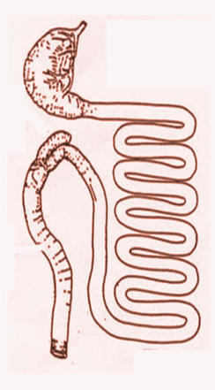
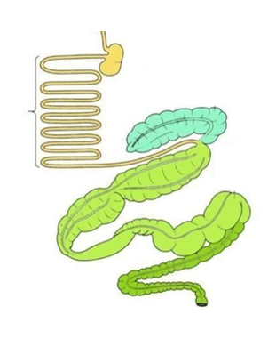

Voici une question concernant l’adaptation du tube digestif d’un animal à son régime alimentaire.
R
3. Lequel des deux tubes digestifs ci-dessous appartient à un animal herbivore?
Saecum
Intestin grêle
Saecum
Animal 1
Animal 2

Slide 12
Voici la réponse , un animal herbivore est caractérisé par un tube digestif long et un saecum développé
R
L’animal 2 est un herbivore.
Saecum
Intestin grêle
Saecum
6 m
20 m
Animal 1
Animal 2: Herbivore
Saecum développé.
Tube digestif long

Slide 13

C
Moment de consolidation et différenciation
10 min

Slide 14
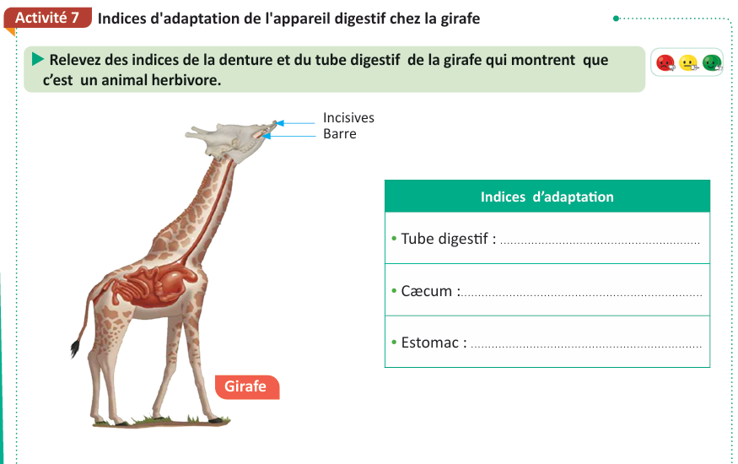
Travailler chacun pour soi; prenez l’activité 7 de la page 62 du livret.
C
Apporter les rectifications nécessaires sur le livret
Incisives :
canines :

Slide 15
Correction.
Invitez les élèves à passer au tableau pour rédiger leurs réponses
C
Très long
développé
à 4 poches
Incisives :
supérieurs absentes
canines :
Absentes

Slide 16
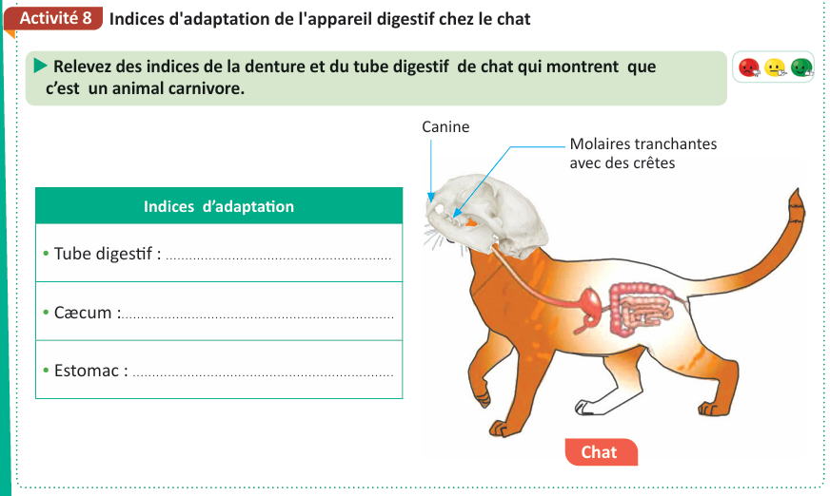
Maintenant, vous allez travailler chacun pour soi; prenez l’activité 8 de la page 62 sur le livret.
C
Canines:
Molaires et prémolaires:

Slide 17
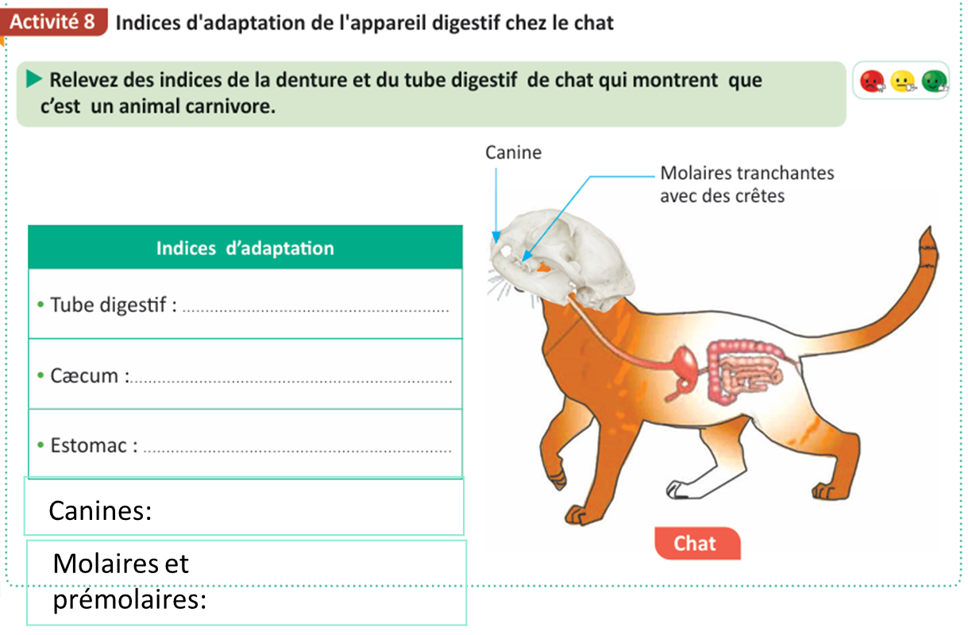
Correction.
Invitez les élèves à passer au tableau pour rédiger leurs réponses
C
court
Très réduit
Avec une seule poche
Longues et pointues
Tranchante avec des crêtes

Slide 18
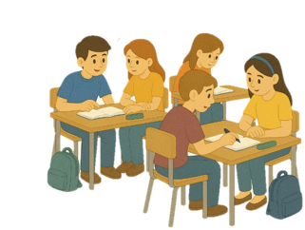
M
Métacognition
2 min

Slide 19
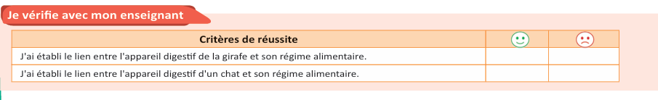
Evaluez-vous en utilisant la grille ci-dessous. Montrez ce que vous trouvez difficile , demandez de l’aide si nécessaire.
M

Slide 20

C’est la fin de notre séance. N’oubliez pas de réviser votre leçon.

